Slide 1
Gauss saidel
Ade Hikmat Pauji Ridwan
TIFK 22 B

Slide 2
Methode Gauss Saidel
Methode Gauss Saidel merupakan inovasi dari methode Gauss Jacobi.
Dalam metode Jacobi nilai variabel tidak diubah sampai iterasi berikutnya, sedangkan dalam metode Gauss-Seidel nilai variabel diubah segera setelah nilai baru dievaluasi.

Slide 3
Gauss Jacobi VS Gaus Saidel
X1
X2
x3
x1
x2
x3
Iterasi selanjutnya
Iterasi selanjutnya

Slide 4
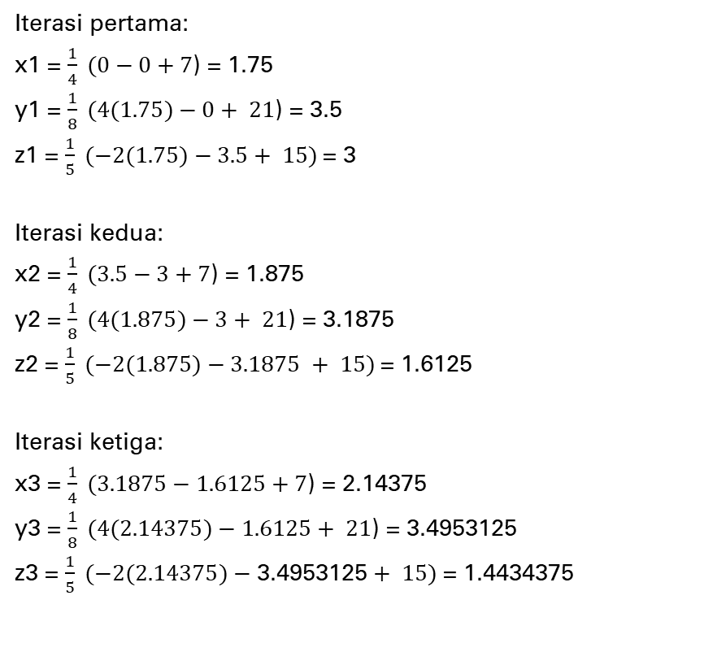

Contoh Gauss Saidel
Iterasi pertama:
x1 = $\frac{1}{4} (0−0+7$) = 1.75
y1 = $\frac{1}{8} (4(1.75)−0+ 21$) = 3.5
z1 = $\frac{1}{5} (−2(1.75)−3.5+ 15)$= 3
Iterasi kedua:
x2 = $\frac{1}{4} (3.5−3+7$) = 1.875
y2 = $\frac{1}{8} (4(1.875)−3+ 21$) = 3.1875
z2 = $\frac{1}{5} (−2(1.875)−3.1875 + 15)$= 1.6125
Iterasi ketiga:
x3 = $\frac{1}{4} (3.1875−1.6125+7$) = 2.14375
y3 = $\frac{1}{8} (4(2.14375)−1.6125+ 21$) = 3.4953125
z3 = $\frac{1}{5} (−2(2.14375)−\text{3.4953125}+ 15)$= 1.4434375
4x – y + z = 7
4x – 8y + z = 21
-2x + y +5z = 15
Titik Awal (0,0,0)
Sistem persamaan linear dalam bentuk matriks augmented :
[ 4 -1 1 | 7 ]
[ 4 -8 1 | 21 ]
[-2 1 5 | 15 ]
Langkah 1 :
x = $\frac{1}{4} ( y − z + 7$)
y = $\frac{1}{8} (4x − z + 21$)
z = $\frac{1}{5} (−2x − y + 15$)

